Slide 1
Η ΣΧΟΛΗ ΤΟΥ ΜΟΝΑΧΟΥ

Slide 2
Η Σχολή του Μονάχου, ή αλλιώς Aκαδημαϊκός Ρεαλισμός, αποτελεί το πλέον σημαντικό εικαστικό κίνημα στην Ελλάδα του 19ου αιώνα. Οι Έλληνες καλλιτέχνες που συμμετείχαν στην ομάδα αυτή δέχτηκαν έντονες επιρροές από την Βασιλική Ακαδημία Καλών Τεχ΄νών του Μονάχου (Akademie der Bildenden Künste München) και το ομώνυμο καλλιτεχνικό ρεύμα της Γερμανίας.
Η δημιουργία της Σχολής του Μονάχου οφείλεται κατά κύριο λόγο στους ιδιαίτερους δεσμούς που δημιουργήθηκαν ανάμεσα στην Ελλάδα και την Βαυαρία στα χρόνια του Όθωνα.
Υπενθυμίζουμε ότι ο Όθωνας ήταν ο πρώτος βασιλιάς τη Ελλάδας. Έφτασε στο Ναύπλιο το 1833. Εκείνη την εποχή, με την ενθάρρυνση και συνδρομή του ελληνικού Κράτους, πολλοί Έλληνες καλλιτέχνες πήγαν στην Ακαδημία Καλών Τεχνών του Μονάχου για να σπουδάσουν εικαστικές τέχνες, και κυρίως ζωγραφική. Αρκετοί από αυτούς επέστρεψαν αργότερα στην Ελλάδα για να διδάξουν στην Σχολή ή Σχολείο των Τεχνών, η οποία αργότερα μετονομάστηκε σε Ανωτάτη Σχολή Καλών Τεχνών της Αθήνας.

Slide 3
Θεόδωρος Βρυζάκης (1814-1878)
Έχει χαρακτηριστεί ως ο θεμελιωτής της Σχολής του Μονάχο. Γεννήθηκε στη Θήβα, έζησε τα δύσκολα χρόνια της Επανάστασης. Λίγο μετά το λήξη του Αγώνα, το 1832 σε ηλικία 18 ετών μετανάστευσε στο Μόναχο, όπου έζησε μέχρι τον θάνατό του. Εκεί άρχισε να ασχολείται με την ζωγραφική, απεικονίζοντας σχεδόν αποκλειστικά θέματα από την Ελληνική Επανάσταση.
Το 1855 συμμετείχε στην Διεθνή Έκθεση του Παρισιού με το έργο του Η Έξοδος του Μεσολογγίου. Πέθανε στο Μόναχο το 1878 Με την διαθήκη του, άφησε κληρονομιά στο Πανεπιστήμιο Αθηνών όλα τα έργα τού ατελιέ του καθώς και 760 μάρκα για την επισκευή της οροφής της ελληνικής εκκλησίας του Σωτήρος (Salvatorkirche) στο Μόναχο.

Slide 4
Το έργο των ζωγράφων της Σχολής του Μονάχου διακρίνεται για την άριστη τεχνική στην χρήση των χρωμάτων και την απόδοση του θέματος, συχνά σε βάρος της εκφραστικότητας. Η εμμονή στη λεπτομέρεια και τα έντονα χρώματα ήταν επίσης χαρακτηριστικά γνωρίσματα των ζωγράφων της Σχολής. Οι σκηνές που απεικονίζουν οι ζωγράφοι του Ακαδημαϊκού Ρεαλισμού έχουν κάτι το πομπώδες και θεατρικό, χωρίς όμως αυτό να σημαίνει την παντελή έλλειψη συναισθημάτων.
Στον Ακαδημαϊκό Ρεαλισμό προέχει η ηθογραφία, δηλαδή η απεικόνιση του βίου των αστικών κέντρων και, κυρίως, της υπαίθρου (ήθη, έθιμα και καθημερινή ζωή απλών ανθρώπων), με ιδιαίτερη έμφαση στην απόδοση του αρχιτεκτονήματος, της τοπικής φορεσιάς και των αντικειμένων. Οι ήρωες και τα γεγονότα της Επανάστασης του 1821 κυριαρχούν. Ακολουθεί η προσωπογραφία, η τοπιογραφία, με έμφαση στη θαλασσογραφία και τέλος οι νεκρές φύσεις.

Slide 5
Ανάμεσα στα μέλη της Σχολής του Μονάχου συγκαταλέγονται οι πρώτοι ζωγράφοι της ελεύθερης Ελλάδας, όπως ο Θεόδωρος Βρυζάκης και ο Διονύσιος Τσόκος, αν και ο τελευταίος ανήκει περισσότερο στην Επτανησιακή Σχολή, για την οποία μιλήσαμε στον προηγούμενο μάθημα. Και οι δύο αυτοί καλλιτέχνες αντλούν την θεματογραφία τους από την Επανάσταση του 1821, χωρίς ωστόσο να δίνουν την πλήρη βία και τραγικότητα του πολέμου. Ο Θεόδωρος Βρυζάκης θεωρείται ο θεμελιωτής της Σχολής του Μονάχου.
Κύριοι ζωγράφοι της Σχολής του Μονάχου
Μαζί με τον θαλασσογράφο Βολανάκη, για τον οποίο θα γίνει λόγος παρακάτω, κύριοι εκπρόσωποι της Σχολής του Μονάχου θεωρούνται οι ζωγράφοι του ύστερου 19ου αι. Νικηφόρος Λύτρας, Νικόλαος Γύζης και Γεώργιος Ιακωβίδης. Από αυτούς μόνο ο Γύζης παρέμεινε στην Γερμανία και δίδαξε στην Ακαδημία του Μονάχου, οι άλλοι δυο επέστρεψαν στην Ελλάδα και δίδαξαν στην Ανωτάτη Σχολή Καλών Τεχνών. Η διδασκαλία και η τέχνη τους σφράγισαν την εικαστική παιδεία της περιόδου.

Slide 6
Τα έργα του Βρυζάκη θεωρούνται ως τα κατεξοχήν δείγματα των Ελλήνων ρομαντικών ζωγράφων του 19^{ου} αιώνα της Σχολής του Μονάχου. Στους πίνακές του, το ενδιαφέρον του ζωγράφου επικεντρώνεται στην ενδυμασία των ατόμων και το στήσιμο της σκηνής γύρω από αυτά. Ωστόσο, αυτή η όμορφη θεατρικότητα των έργων του έχει ως αποτέλεσμα να διακρίνεται με δυσκολία κάποιο αίσθημα στα πρόσωπα που απεικονίζει. Οι κριτικοί τον επέκριναν επίσης για το γεγονός ότι φαινόταν να προσεγγίζει τα θέματά του με την ματιά ενός ξένου. Ωστόσο χωρίς αμφιβολία ο Βρυζάκης ήταν ένας από τους κύριους θεμελιωτές της νεότερης ελληνικής ζωγραφικής και ένας από τους κορυφαίους Έλληνες ζωγράφους του 19ου αιώνα.
Το 1982, όταν το Μέγαρο Μαξίμου ορίστηκε ως έδρα του πρωθυπουργικού γραφείου, ο Ανδρέας Παπανδρέου τοποθέτησε στον τοίχο πίσω ακριβώς από την πολυθρόνα του πρωθυπουργού ένα έργο του Βρυζάκη, τον πίνακα «η Ελλάς Ευγνωμονούσα».

Slide 7
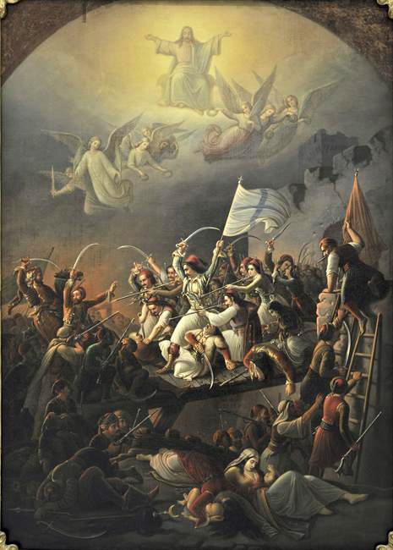
Βρυζάκης, Η Έξοδος του Μεσολογγίου, 1855 (Εθνική Πινακοθήκη)

Slide 8
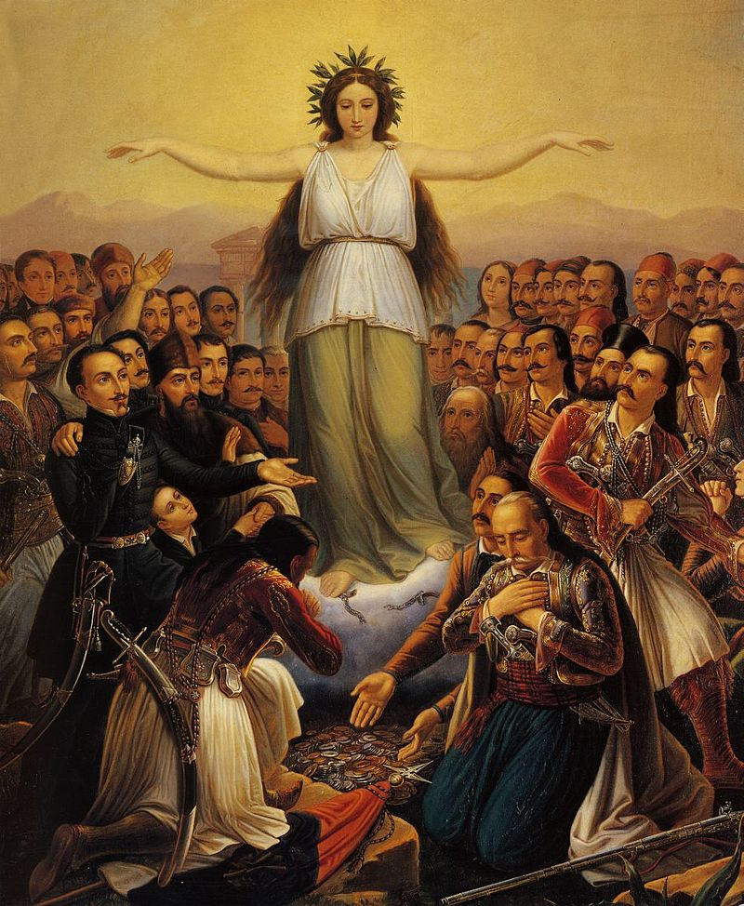
Βρυζάκης, Η Ελλάς Ευγνωμονούσα, 1858 (Εθνικό Ιστορικό Μουσείο)

Slide 9
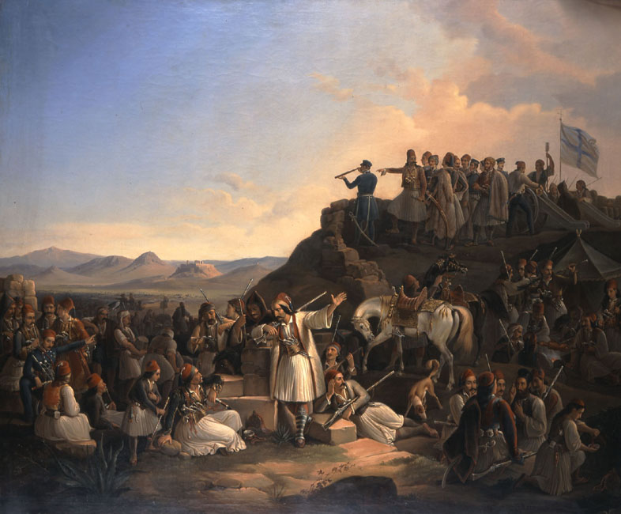
Βρυζάκης, Το στρατόπεδο του Καραϊσκάκη στην Καστέλα, 1855 (Εθνική Πινακοθήκη)

Slide 10
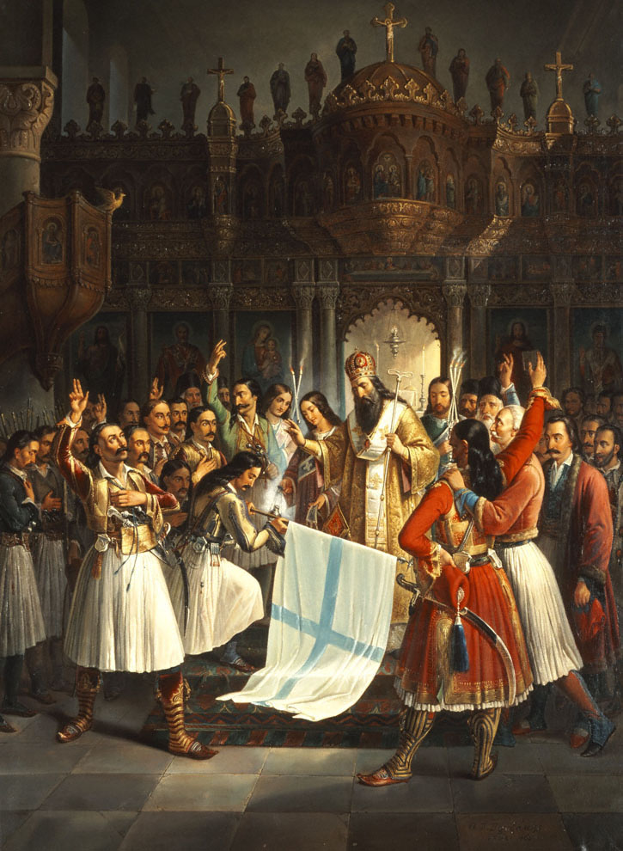
Βρυζάκης, Ο Παλαιών Πατρών Γερμανός ευλογεί τη σημαία της Επανάστασης, 1865

Slide 11
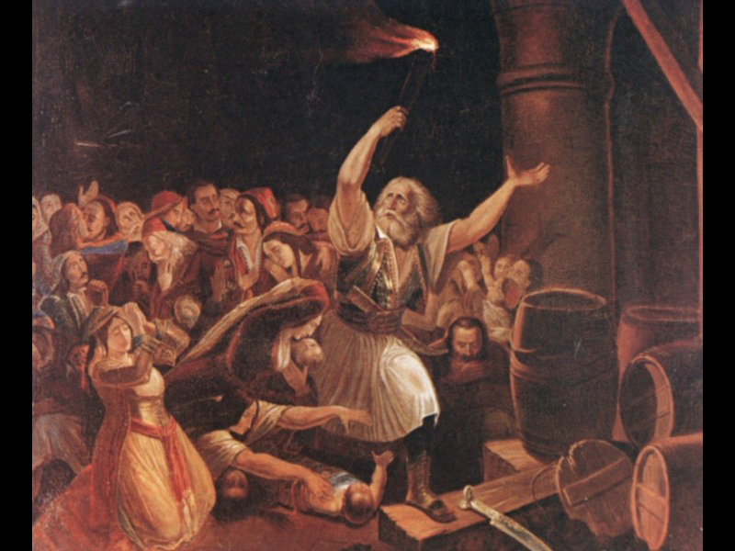
Βρυζάκης, Η ανατίναξη του Χρήστου Καψάλη

Slide 12
Νικηφόρος Λύτρας (1832-1904)
Ο Νικηφόρος Λύτρας, ο «γενάρχης της ελληνικής ζωγραφικής», θεωρείται ο κατεξοχήν εικονογράφος του ελληνικού βίου και τόπου κατά τον 19ο αι. Ήταν από τις ηγετικές μορφές της Σχολής του Μονάχου, ενώ ήταν πρωτοπόρος στη διαμόρφωση της διδασκαλίας των Καλών Τεχνών στην Ελλάδα. Πίνακές του όπως Ο Γαλατάς και Η Προσμονή αποτελούν σημεία αναφοράς στην ιστορία της ελληνικής τέχνης.
Γεννήθηκε στον Πύργο της Τήνου, γιος μαρμαρογλύπτη. Έδειξε από πολύ νωρίς το ταλέντο του. Το 1850 σε ηλικία 18 ετών γράφτηκε στη Σχολή των Τεχνών στην Αθήνα. Ο Γερμανός διευθυντής της Σχολής Λούντβιχ Τιρς διέκρινε την καλλιτεχνική ιδιοφυΐα του και τον πήρε υπό την προστασία του. Μετά την αποφοίτησή του το 1856 ο Λύτρας άρχισε να διδάσκει στη Σχολή. Το 1860 έλαβε υποτροφία από τον Όθωνα και πήγε στο Μόναχο για να σπουδάσει στη Βασιλική Ακαδημία των Καλών Τεχνών. Την περίοδο εκείνη στην Ευρώπη η τέχνη ακολουθούσε τα κλασικά πρότυπα του αθηναϊκού 5^{ου} αι. π.Χ. Η υποτροφία του διακόπηκε δύο χρόνια αργότερα (1862) εξαιτίας της έξωσης του Όθωνα από το θρόνο της Ελλάδας. Στάθηκε τυχερός όμως διότι ανέλαβε τα έξοδα των σπουδών του ο Σίνας, εύπορος πρέσβης της Ελλάδας στη Βιέννη. Το 1865 επέστρεψε στην Αθήνα, όπου διορίστηκε καθηγητής στο Σχολείο Καλών Τεχνών. Δίδασκε Ζωγραφική για 38 χρόνια. Υπήρξε δάσκαλός πολλών από τους σημαντικότερους Έλληνες ζωγράφους, ανάμεσά τους ο Γεώργιος Ιακωβίδης, ο Πολυχρόνης Λεμπέσης, ο Περικλής Πανταζής, ο Γεώργιος Ροϊλός και ο Νικόλας Βώκος.
Πέθανε το 1904 σε ηλικία 72 ετών από δηλητηρίαση που είχε υποστεί από τις χημικές ουσίες των χρωμάτων. Τη θέση του στη Σχολή ανέλαβε ο μαθητής του Γεώργιος Ιακωβίδης.

Slide 13
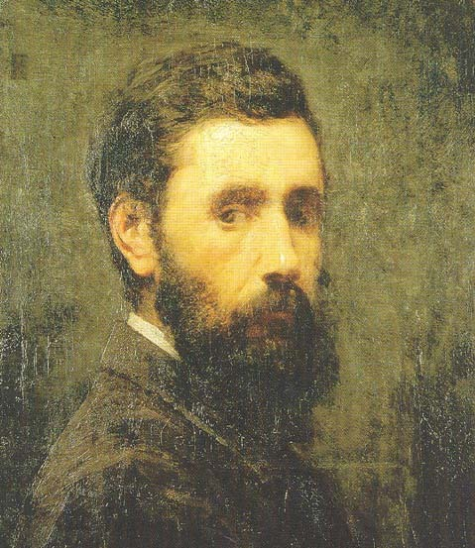
Νικηφόρος Λύτρας, Αυτοπροσωπογραφία

Slide 14
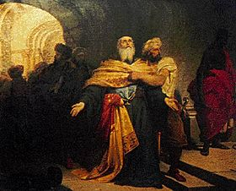
Νικηφόρος Λύτρας, Ο απαγχονισμός του Πατριάρχη Γρηγορίου Ε΄

Slide 15
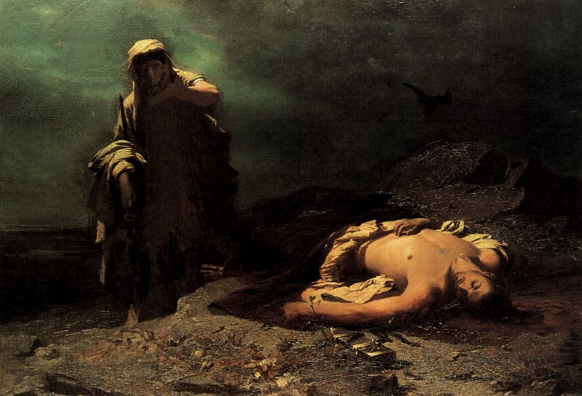
Νικηφόρος Λύτρας, Η Αντιγόνη εμπρός στο νεκρό Πολυνείκη, 1865 (Εθνική Πινακοθήκη)

Slide 16
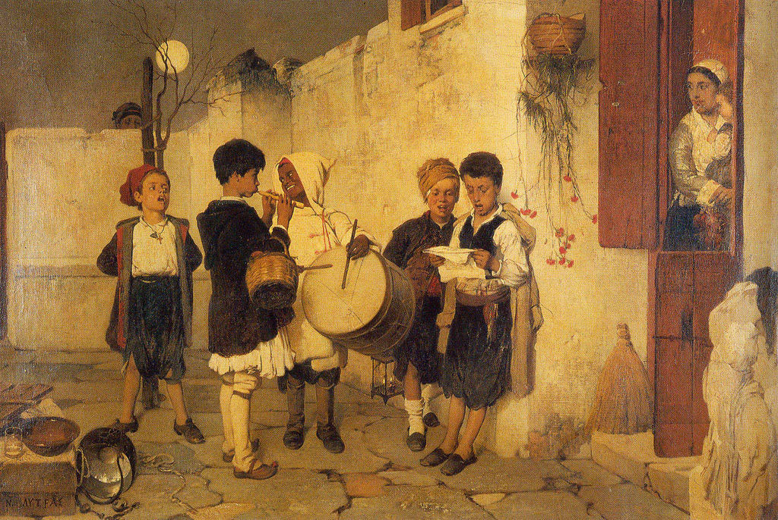
Νικηφόρος Λύτρας, Κάλαντα, 1872

Slide 17
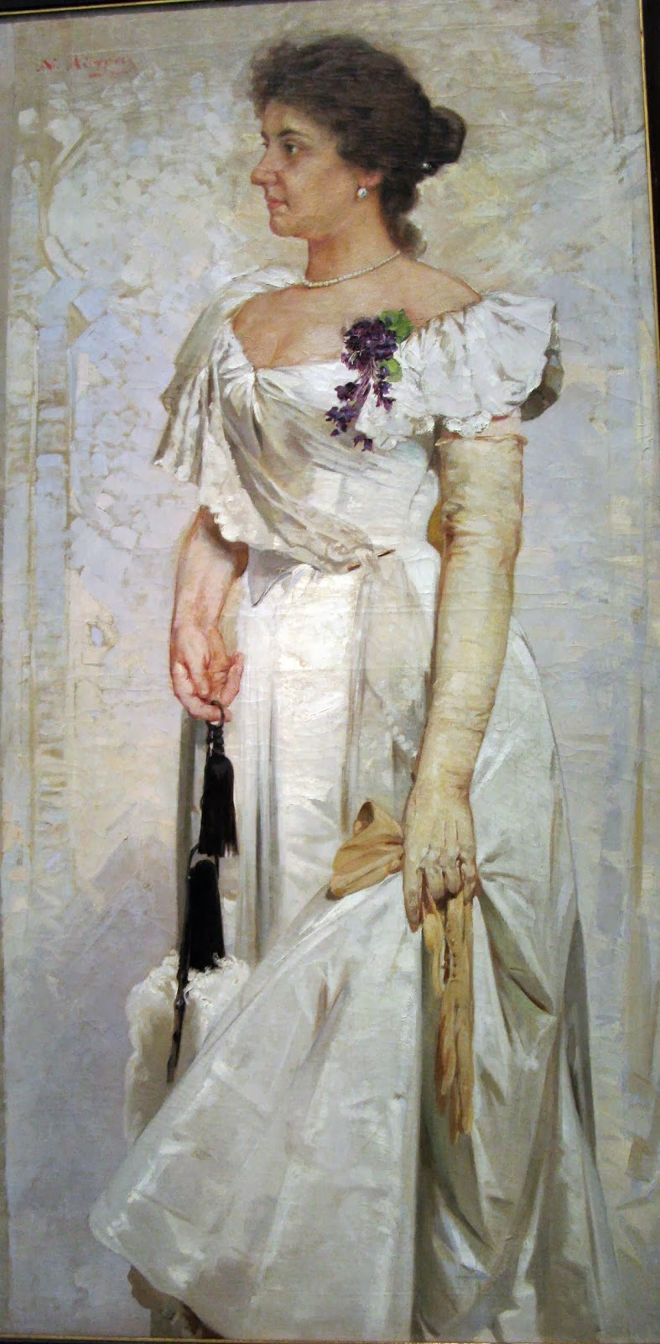
Νικηφόρος Λύτρας, Πορτρέτο Μαριάνθης Χαριλάου, 1895-1900

Slide 18
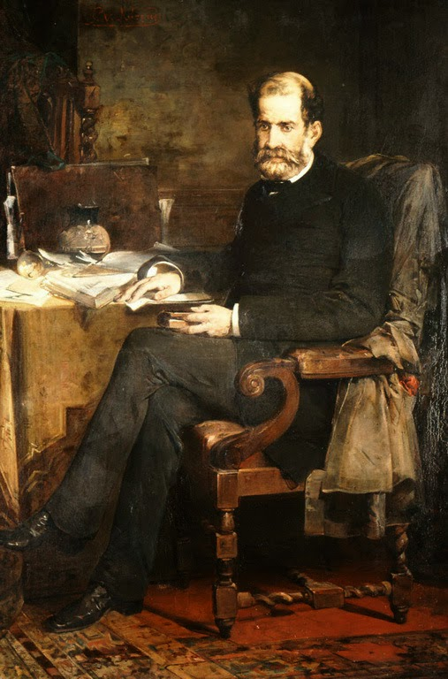
Νικηφόρος Λύτρας, Λύσανδρος Καυταντζόγλου, 1886

Slide 19
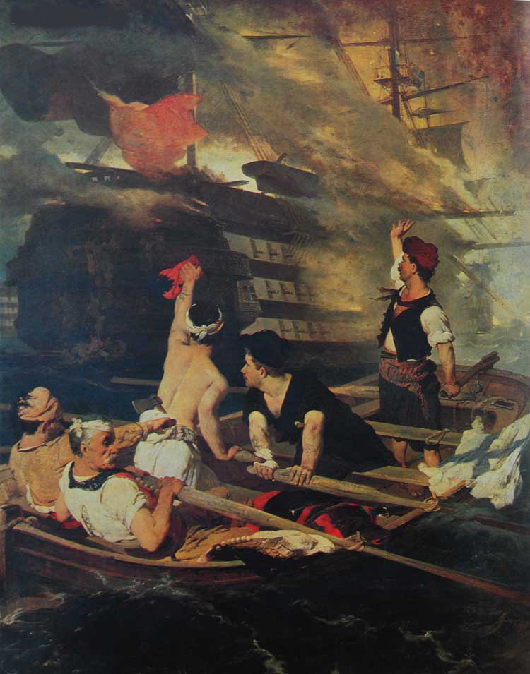
Νικηφόρος Λύτρας, Η πυρπόληση της τουρκικής ναυαρχίδας

Slide 20
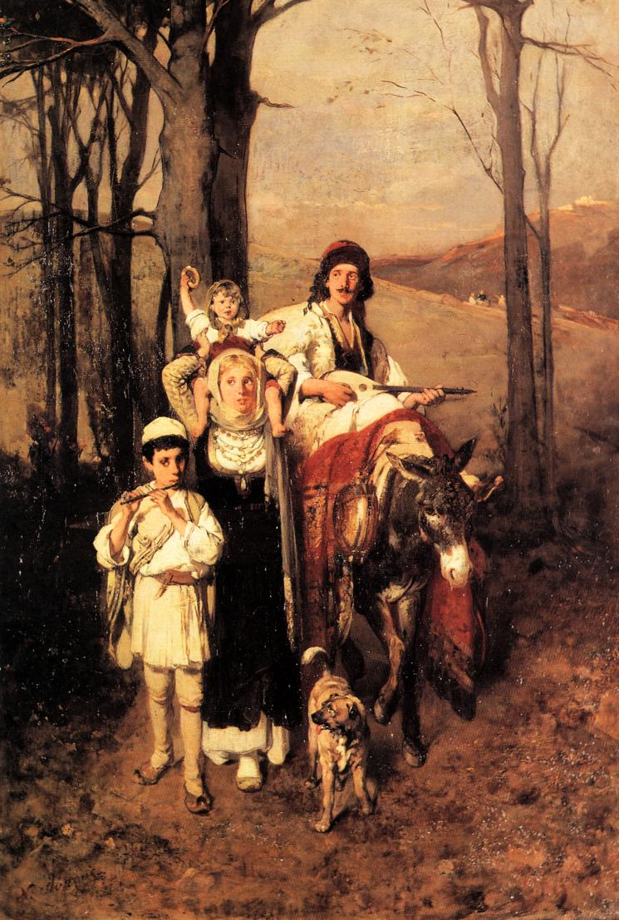
Νικηφόρος Λύτρας, Επιστροφή από το πανηγύρι της Πεντέλης

Slide 21
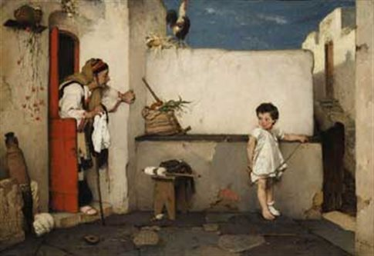
Νικηφόρος Λύτρας, Το άτακτο εγγόνι.

Slide 22
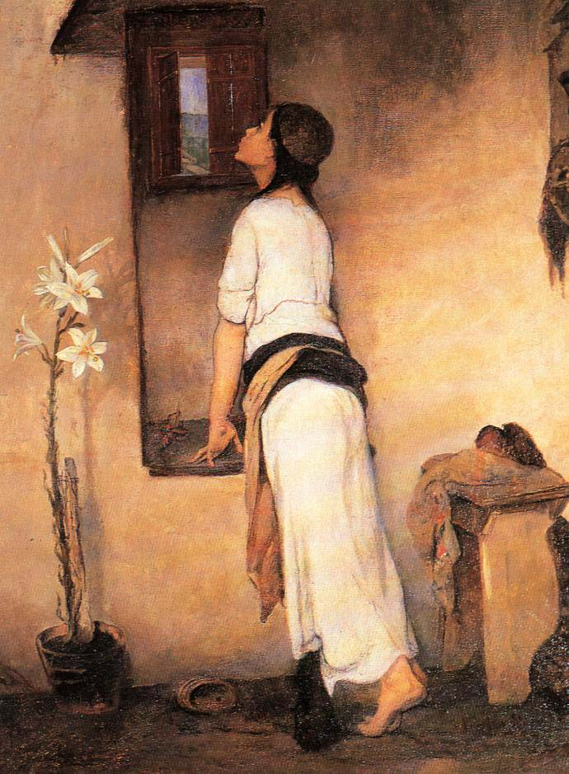
Νικηφόρος Λύτρας, Η προσμονή, αχρονολόγητο (Εθνική Πινακοθήκη)

Slide 23
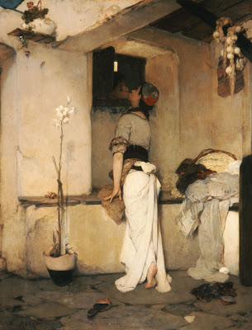
Λύτρας, Το φίλημα, 1878 (Εθνική Πινακοθήκη)

Slide 24
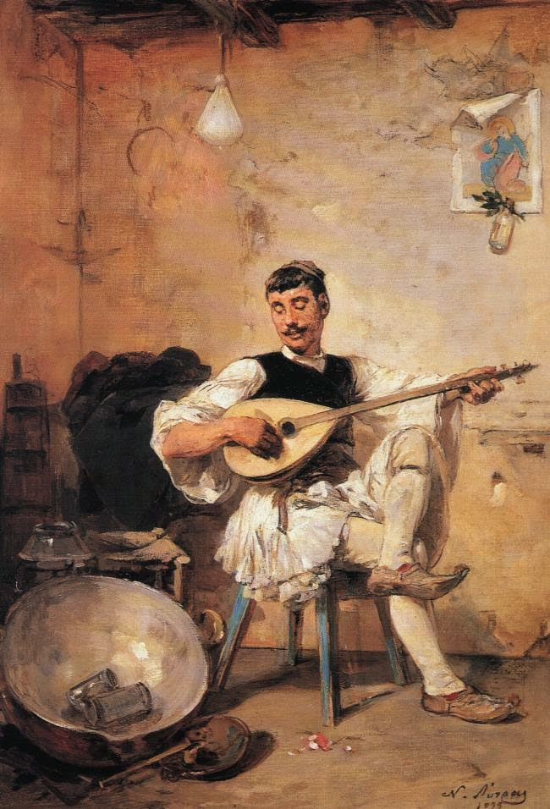
Νικηφόρος Λύτρας, Ο Γαλατάς, 1895

Slide 25
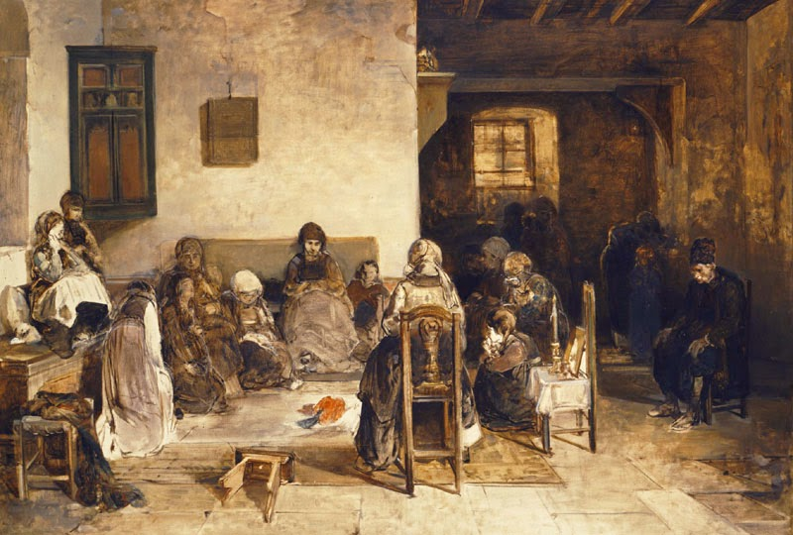
Νικηφόρος Λύτρας, Το Ψαριανό μοιρολόι

Slide 26
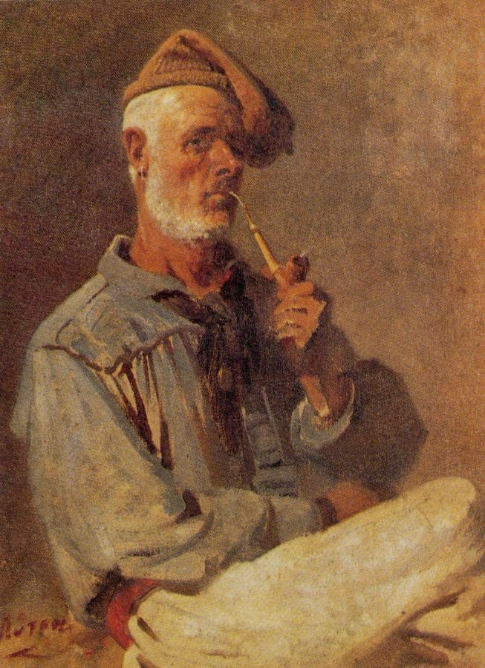
Νικηφόρος Λύτρας, Ναυτικός που καπνίζει

Slide 27
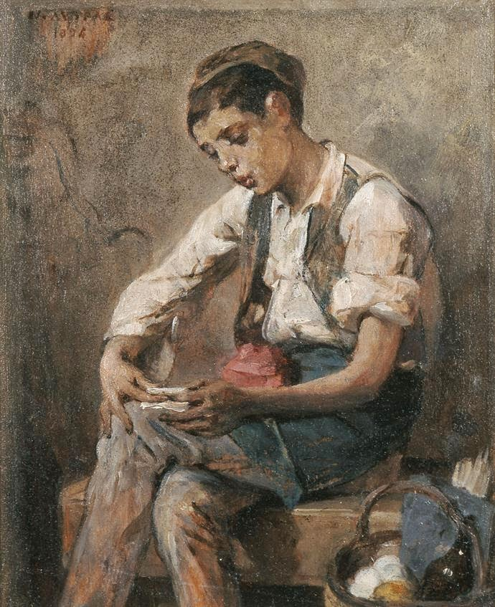
Νικηφόρος Λύτρας, Παιδί που στρίβει τσιγάρο

Slide 28
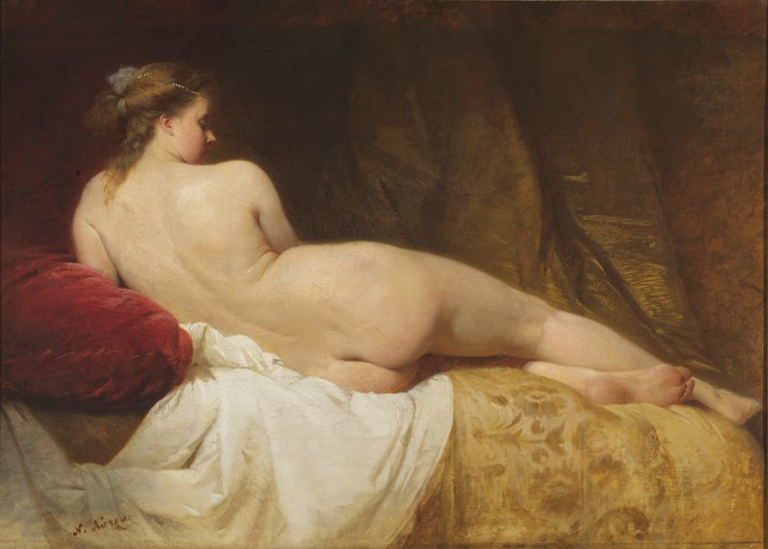
Νικηφόρος Λύτρας, Γυμνό

Slide 29
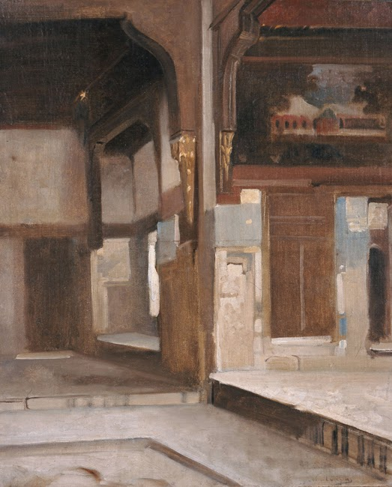
Νικηφόρος Λύτρας, Εσωτερικό σπιτιού

Slide 30
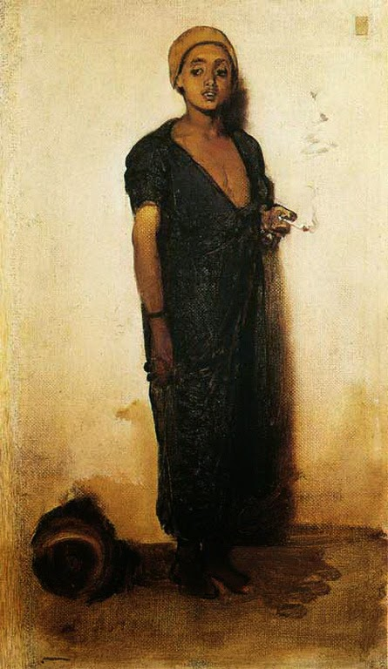
Νικηφόρος Λύτρας, Αραπάκι

Slide 31
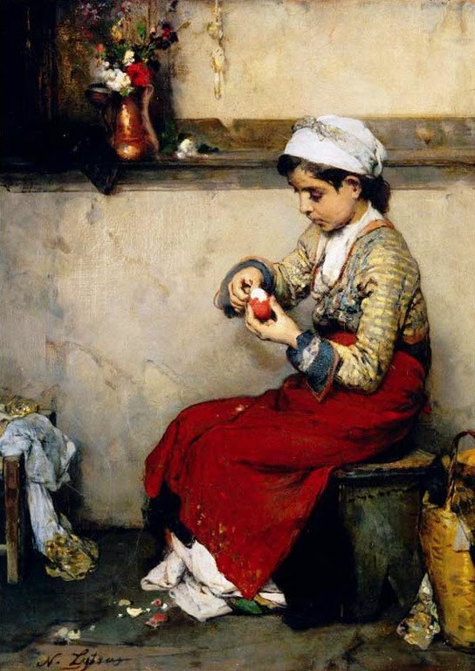
Νικηφόρος Λύτρας, Πασχαλιά

Slide 32
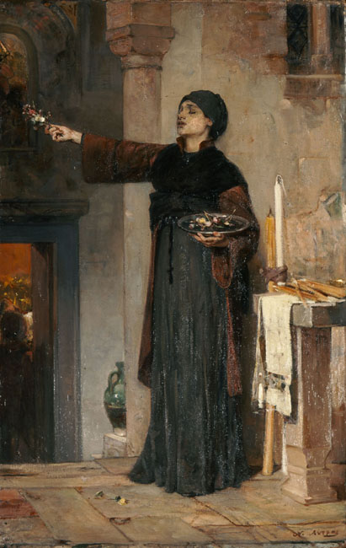
Νικηφόρος Λύτρας, Τα άνθη του Επιτάφιου

Slide 33
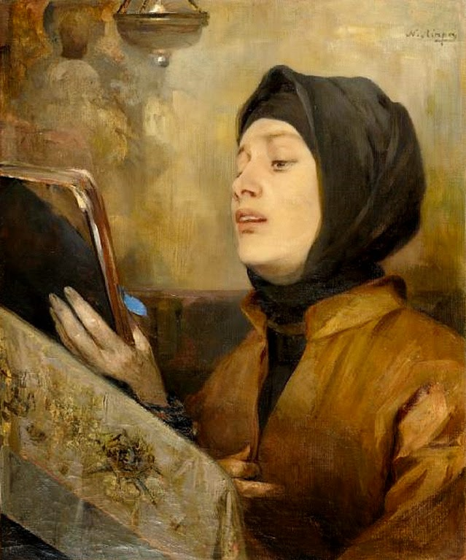
Νικηφόρος Λύτρας, Όρθρος

Slide 34
8. Ποια είναι τα μορφολογικά χαρακτηριστικά του έργου του Νικηφόρου Λύτρα και ποια ήταν η συμβολή του στη νεοελληνική τέχνη.
Ο Νικηφόρος Λύτρας γεννήθηκε στο χωριό Πύργος της Τήνου το 1832. Η διαρκής εξέλιξη χαρακτηρίζει το μεγάλο έργο του Νικηφόρου Λύτρα. Από τα πρώτα σχέδια μέχρι τους τελευταίους πίνακές του βλέπουμε τη συνεχόμενη καλλιτεχνική εξέλιξη του ζωγράφου. Την περίοδο που βρισκόταν στο Μόναχο οι πίνακές του είχαν θέματα ιστορικά κυρίως, αλλά και από τη Μυθολογία. Η λεγόμενη Ιστορική Ζωγραφική είχε στόχο να απεικονίσει σκηνές από την Ελληνική Επανάσταση, ήρωες σε σκηνές μάχης με παραδοσιακές φορεσιές και όπλα. Ήταν ο πρώτος Έλληνας καλλιτέχνης που έφερε στην Ελλάδα ένα υψηλό επίπεδο στην τέχνη συνδυάζοντας την ευρωπαϊκή ζωγραφική με τον ελληνικό χαρακτήρα.
Μετά την επιστροφή του στην Ελλάδα άρχισε να ασχολείται με τις προσωπογραφίες. Ο Λύτρας ήταν επίσημος προσωπογράφος της υψηλής κοινωνίας της Αθήνας. Στα ολόσωμα μνημειακά πορτρέτα των μεγαλοαστών της εποχής, οι εικονιζόμενοι άντρες και γυναίκες εικονίζονται με αγέρωχο ύφος, πλούσια ρούχα σε ένα επιβλητικό περιβάλλον. Τα πορτρέτα σημαντικών και πλούσιων οικογενειών της εποχής, όπως του Σερπιέρη και του Καυτατζόγλου, διευθυντών της Εθνικής Τράπεζας και άλλων επιφανών Αθηναίων που συγκαταλέγονται στα πιο σημαντικά δείγματα της ελληνικής ζωγραφικής του 19ου αι. Στην πραγματικότητα, όμως, οι βιοτικές ανάγκες ήταν που υποχρέωσαν τον Νικηφόρο Λύτρα να ζωγραφίζει προσωπογραφίες εξεχόντων προσώπων. Έτσι, μολονότι είναι αριστουργηματικές, δεν ήταν αυτές στις οποίες ο Λύτρας έκλεινε μέσα τη ψυχή του.

Slide 35
Βασικά χαρακτηριστικά του έργου του είναι το καλό σχέδιο, ο άριστος χειρισμός των χρωμάτων, η απαλή μετάβαση από το φως στη σκιά, η καλή προοπτική και απόδοση των όγκων. Θεωρείται εισηγητής των ηθογραφιών στην ελληνική τέχνη.
Οι πίνακές του με τα ηθογραφικά θέματα αποτελούν τα αριστουργήματά του. Οι ανθρωποκεντρικές ηθογραφίες του Λύτρα ανταποκρίνονται στην κυρίαρχη ιδεολογία της αστικής τάξης της εποχής. Σε αυτούς αποτυπώνεται με τον καλύτερο τρόπο η καλλιτεχνική δύναμη του καλλιτέχνη.
Οι συνθέσεις του συχνά είναι πολυπρόσωπες, συμμετέχουν σε αυτές πολύ συχνά παιδιά και νεαροί άντρες και γυναίκες, ντυμένοι όλοι με παραδοσιακές φορεσιές της πόλης και της υπαίθρου (Τα ψαριανό μοιρολόι, Η προσμονή, Τα κάλαντα κ.ά.). Ο Λύτρας αποφεύγει τις βίαιες σκηνές και τις κραυγαλέες συνθέσεις. Οι συνθέσεις του είναι δεμένες, ισορροπημένες, με διάχυτη την αίσθηση της γαλήνης και της ασφάλειας. Διακρίνεται εύκολα η αγάπη του για την πόλη άλλα και την ύπαιθρο, καθώς και για τους απλούς ανθρώπους και την αγνότητα που ακόμα είχε το ελληνικό σπίτι και η ελληνική οικογένεια της εποχής. Τέλος, να επισημάνουμε ότι είναι εμφανείς στο έργο του και οι επιρροές από τα ταξίδια του στη Μικρά Ασία και την Αίγυπτο (1873), τα οποία πραγματοποίησε μαζί με το Νικόλαο Γύζη. Σε αυτούς τους πίνακες βλέπουμε ανατολίτικα θέματα, όπως αραπάκια, φελάχες, χότζες κ.ά. Τα τελευταία του έργα διαπνέονται από τη μελαγχολία των γηρατειών, καθώς και από θρησκευτικές ανησυχίες και μηνύματα θανάτου. Σε αυτά τα έργα βλέπουμε ασκητικές και μαυροντυμένες φιγούρες με κέρινα πρόσωπα. Στις τελευταίες του προσωπογραφίες τα περιγράμματα γίνονται πιο θολά και οι χρωματικοί τόνοι πιο χλωμοί.

Slide 36
Η συμβολή του στην ελληνική ζωγραφική είναι πολύ σημαντική. Δίδαξε για 38 χρόνια στη Σχολή Καλών Τεχνών έχοντας μαθητές μερικούς από τους πιο σπουδαίους Έλληνες ζωγράφους όπως ο Ροϊλός, ο γιος του Νικόλαος Λύτρας, ο Ιακωβίδης, ο Πανταζής κ.ά. Σημαντική ήταν και η προσπάθειά του για την αναβάθμιση της Σχολής Καλών Τεχνών. Η παρουσία του στις Εκθέσεις της Αθήνας ήταν πολύ συχνή (είτε ως εκθέτης είτε ως κριτής). Μαζί με άλλους Έλληνες ζωγράφους εκπροσώπησε την Ελλάδα στις διεθνείς εκθέσεις του Παρισιού (1855, 1867, 1878) και της Βιέννης (1873). Το 1903, ως αναγνώριση της καλλιτεχνικής του πορείας και αξίας έλαβε το παράσημο του Χρυσού Σταυρού του Σωτήρος. Ένα χρόνο μετά (1904) πέθανε σε ηλικία 72 ετών.

Slide 37
Νικόλαος Γύζης (1842-1901)
Γεννήθηκε στο Σκλαβοχώρι της Τήνου. Το 1859 η οικογένειά του μετακόμισε στην Αθήνα και ο νεαρός Γύζης άρχισε να παρακολουθεί μαθήματα στο Σχολείο των Τεχνών. Έλαβε υποτροφία από το Ευαγές Ίδρυμα της Παναγίας της Τήνου και πήγε να σπουδάσει στη Βασιλική Ακαδημία Καλών Τεχνών του Μονάχου. Όταν έφτασε στο Μόναχο το 1865 συναντήθηκε με το Νικηφόρο Λύτρα. Το 1871 ολοκλήρωσε τις σπουδές του και επέστρεψε στην Ελλάδα. Το 1873 ταξίδεψε με τον Λύτρα στη Μικρά Ασία. Απογοητευμένος από τις συνθήκες στην Αθήνα επέστρεψε το 1876 στο Μόναχο όπου έμεινε μέχρι το τέλος της ζωής του. Πέθανε από λευχαιμία το 1901.
Ασχολήθηκε και αυτός με την ηθογραφία, αλλά προς το τέλος της ζωής του στράφηκε προς την εικονογραφία οραμάτων, αλληγοριών και συμβολισμών. Στα λεγόμενα «θρησκευτικά» του έργα αποτυπώνονται μεταφυσικές και αλληγορικές σκηνές.

Slide 38
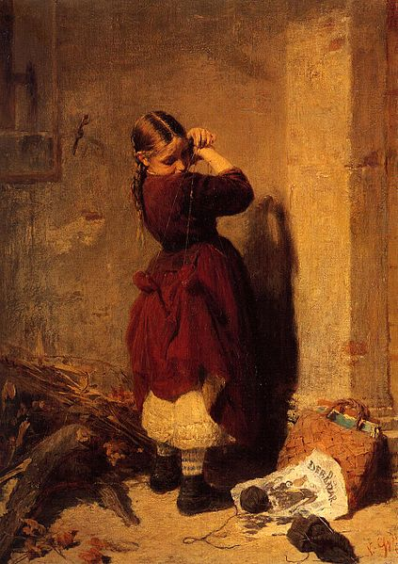
Γύζης, Κοριτσάκι που παίζει, 1868

Slide 39
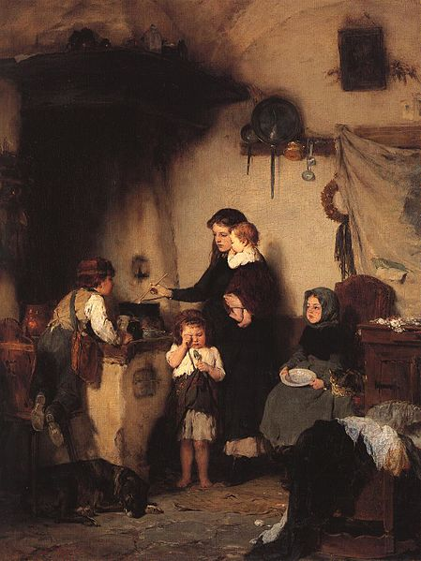
Γύζης, Τα ορφανά, 1871 (ιδιωτική συλλογή)

Slide 40
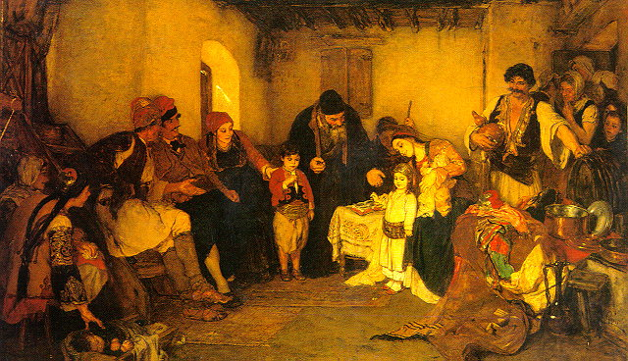
Γύζης, Τα αρραβωνιάσματα, 1875 (Εθνική Πινακοθήκη)

Slide 41
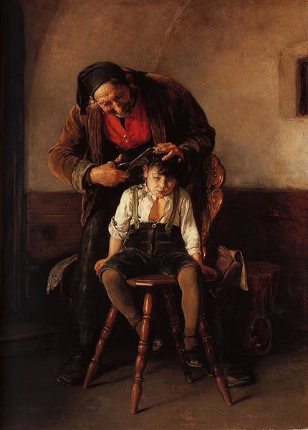
Γύζης, Ο κουρέας, 1880 (ιδιωτική συλλογή)

Slide 42
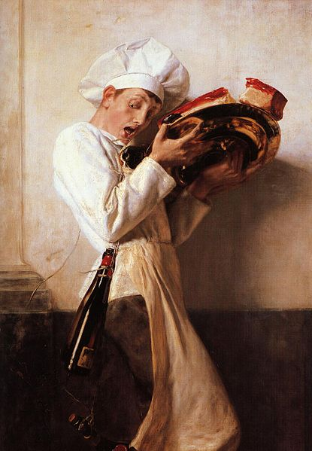
Γύζης, Ζαχαροπλάστης, 1898 (ιδιωτική συλλογή)

Slide 43
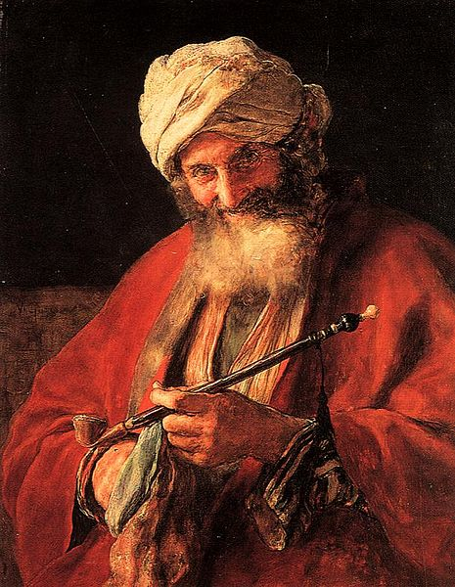
Γύζης, Ανατολίτης με τσιμπούκι, 1874 (Εθνική Πινακοθήκη)

Slide 44
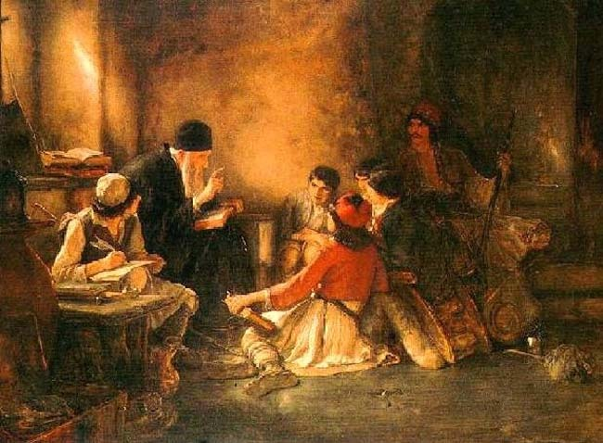
Γύζης, Το Κρυφό Σχολειό, 1885-1886 (Ιδιωτική Συλλογή)

Slide 45
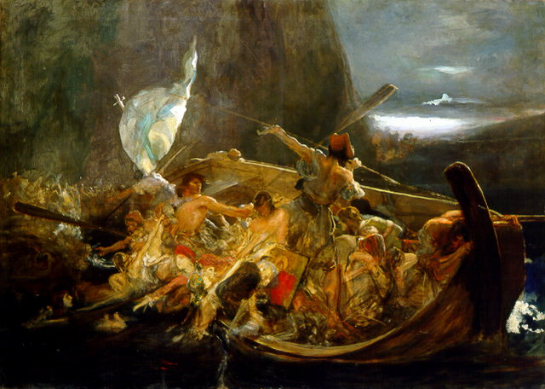
Γύζης, Μετά την καταστροφή των Ψαρών, 1896-1898 (Εθνική Πινακοθήκη)

Slide 46
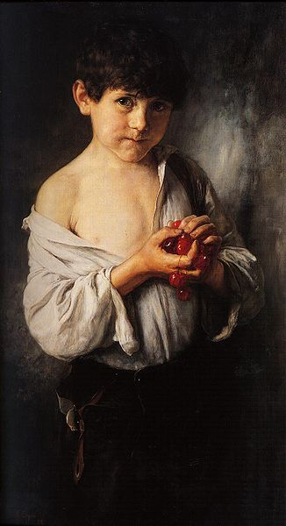
Γύζης, Αγόρι με κεράσια, 1888 (Ιδιωτική Συλλογή)

Slide 47
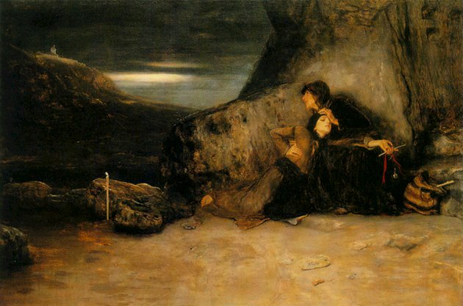
Γύζης, Το τάμα, 1874 (Εθνική Πινακοθήκη)

Slide 48
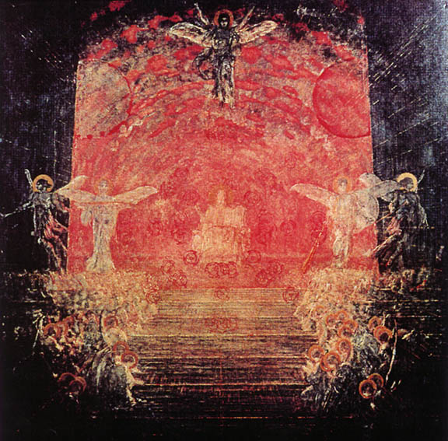
Γύζης, Ιδού ο Νυμφίος έρχεται, (Εθνική Πινακοθήκη)

Slide 49
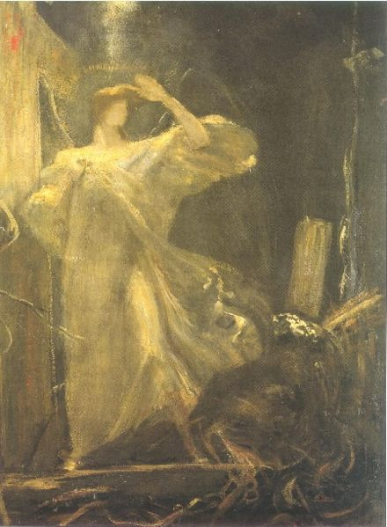
Γύζης, Ο θρίαμβος της θρησκείας, 1890

Slide 50
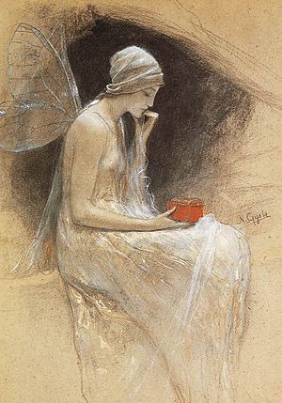
Γύζης, Η ψυχή του καλλιτέχνη, 1893 (Ιδιωτική Συλλογή)

Slide 51
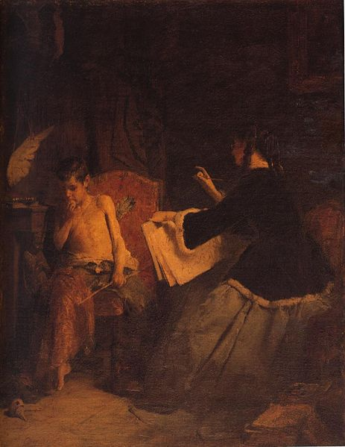
Γύζης, Ο Έρως και ο ζωγράφος, 1868

Slide 52
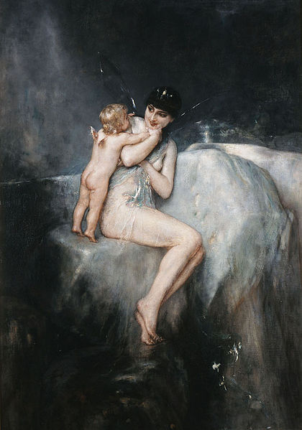
Γύζης, Νύμφη και Έρως, 1897 (Εθνική Πινακοθήκη)

Slide 53
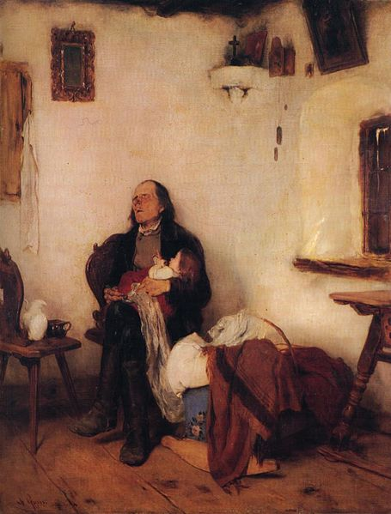
Γύζης, Γέρος που κοιμάται, 1872 (Ιδιωτική Συλλογή)

Slide 54
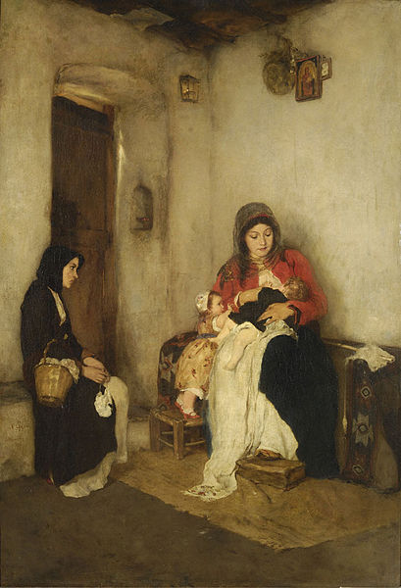
Γύζης, Η ψυχομάνα, 1882-1883 (Εθνική Πινακοθήκη)

Slide 55
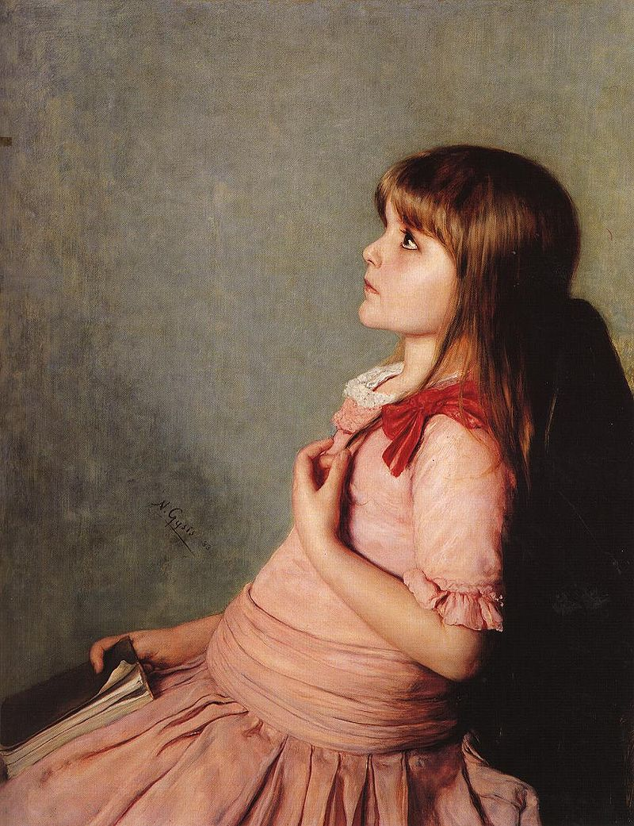
Γύζης, Αποστήθιση, 1883

Slide 56
Γεώργιος Ιακωβίδης (1853-1907)
Γεννήθηκε στα Χίδηρα της Λέσβου. Σπούδασε γλυπτική στην Αθήνα με την οικονομική βοήθεια ενός συνεργάτη του εμπόρου θείου του. Το 1870 ξεκίνησε τα μαθήματα στο Σχολείο των Τεχνών από το οποίο αποφοίτησε με άριστα. Δάσκαλός του ήταν ο Νικηφόρος Λύτρας. Το 1877 έλαβε υποτροφία από το ελληνικό κράτος για το Μόναχο. Όταν το 1900 ιδρύθηκε η Εθνική Πινακοθήκη ο Ιακωβίδης κλήθηκε να επιστρέψει στην Ελλάδα και διορίστηκε πρώτος έφορος της Πινακοθήκης. Μετά το θάνατο του Λύτρα διορίστηκε καθηγητής ελαιογραφίας (χωρίς μισθό) στη Σχολή Καλών Τεχνών. Ήταν ο αγαπημένος προσωπογράφος της βασιλικής οικογένειας, με μέλη της οποίας είχε και προσωπικές φιλίες. Ήταν από τους λίγους ευκατάστατους Έλληνες ζωγράφους. Είχε τιμηθεί πολλές φορές με τιμητικά βραβεία. Πέθανε το 1932 λίγο πριν κλείσει τα 80 χρόνια.

Slide 57
Ασχολήθηκε με την προσωπογραφία και την απεικόνιση παιδικών σκηνών. Μάλιστα κάποιοι ιστορικοί τον χαρακτηρίζουν ως το ζωγράφο της παιδικής ηλικίας. Υπηρέτησε πιστά τον γερμανικό ακαδημαϊκό νατουραλισμό της Σχολής του Μονάχου.
Τα έργα του είναι γεμάτα από το ελληνικό φως, αλλά και από τη θεατρικότητα και την αυστηρότητα που επέβαλε η Σχολή του Μονάχου. Ήταν αντίθετος στις αρχές του Ιμπρεσιονισμού και μάλιστα εμπόδισε την εισαγωγή νεωτεριστικών στοιχείων στην ελληνική ζωγραφική.
Όταν έμενε στο Μόναχο τα θέματα των πινάκων του ήταν κυρίως σκηνές της καθημερινής ζωής και ιδιαίτερα συνθέσεις με παιδιά, εσωτερικά σπιτιών, νεκρές φύσεις με λουλούδια.
Όταν επέστρεψε στην Ελλάδα η θεματογραφία του περιλάμβανε πορτρέτα.

Slide 58
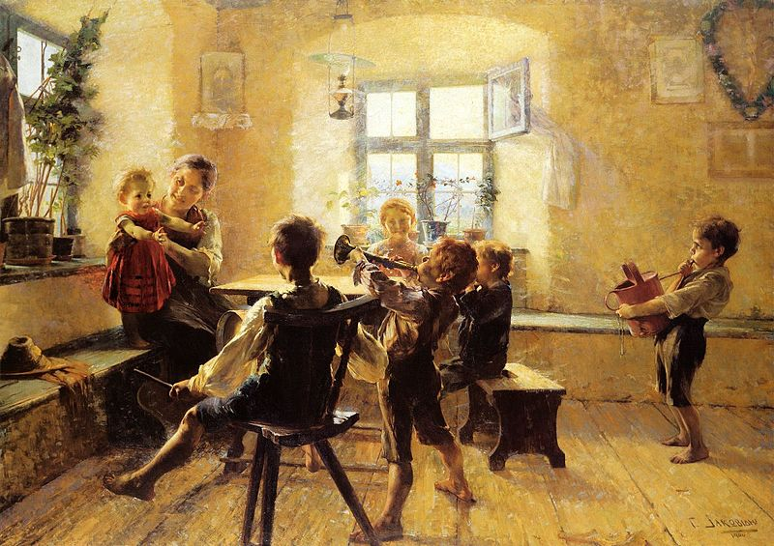
Ιακωβίδης, Παιδική συναυλία, 1894

Slide 59
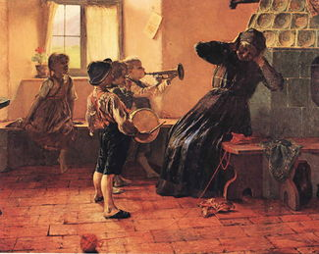
Ιακωβίδης, Παιδική συναυλία, 1894 (Εθνική Πινακοθήκη)

Slide 60
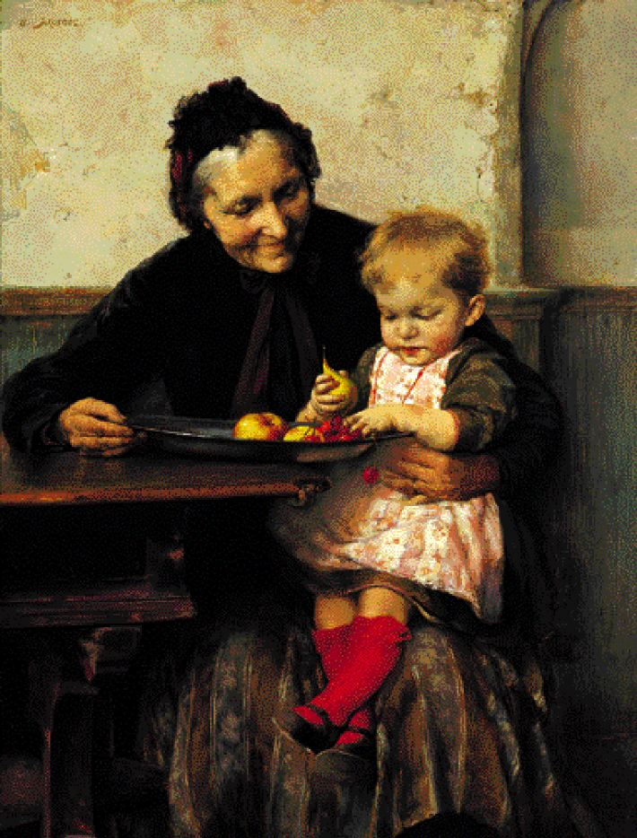
Ιακωβίδης, Η αγαπημένη της γιαγιάς, 1893 (Εθνική Πινακοθήκη)

Slide 61
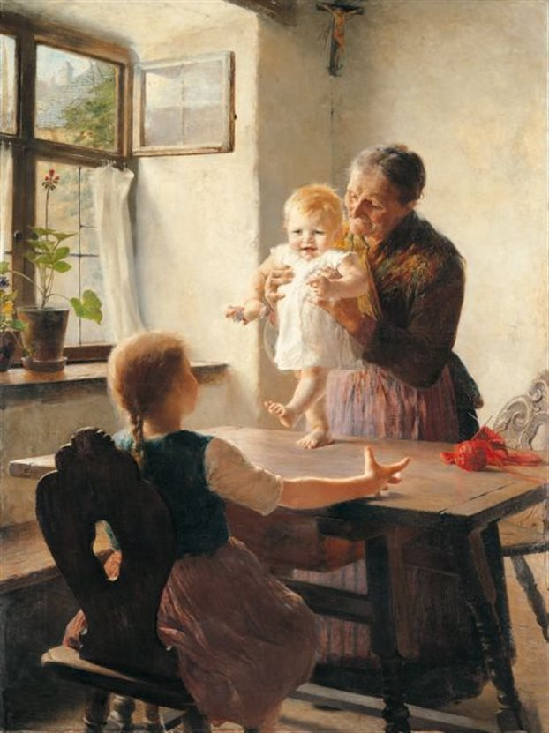
Ιακωβίδης, Τα πρώτα βήματα (Εθνική Πινακοθήκη)

Slide 62
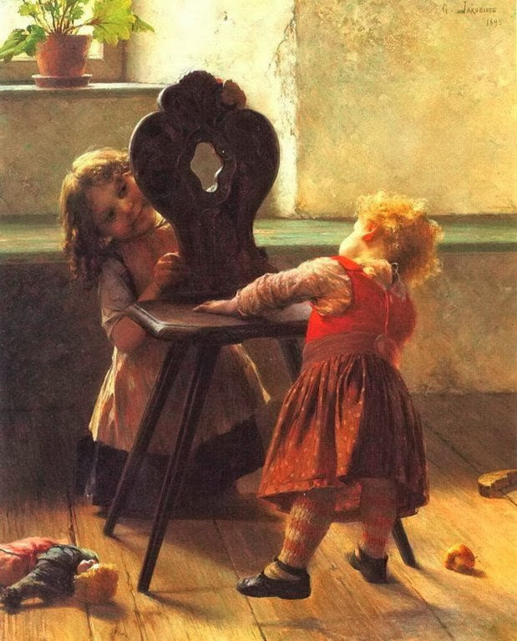
Ιακωβίδης, Κου-Κου, 1895

Slide 63
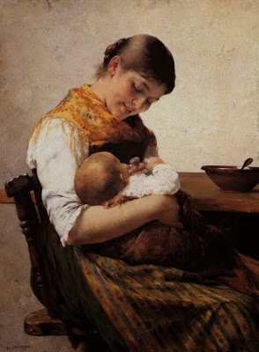
Ιακωβίδης, Μητρική στοργή, 1889

Slide 64

Ιακωβίδης, Ο άτακτος εγγονός, 1884

Slide 65

Ιακωβίδης, Το χτένισμα της εγγονής, 1886

Slide 66
Πολυχρόνης Λεμπέσης (1848-1913)
Γεννήθηκε στη Σαλαμίνα. Ήταν ένας από τους σημαντικότερους Έλληνες ζωγράφους της «Σχολής του Μονάχου». Αφού ολοκλήρωσε τις σπουδές του στη Σχολή Καλών Τεχνών της Αθήνας έλαβε υποτροφία, με τη βοήθεια του πολιτικού Δημήτριου Βούλγαρη, για να συνεχίσει τις σπουδές του στο Μόναχο. Στο Μόναχο γνώρισε και έγινε φίλος με τον Νικόλαο Γύζη. Το 1880 επέστρεψε στην Αθήνα. Παρά την εξαιρετική ικανότητά στην τοπιογραφία, γρήγορα έγινε γνωστός για τις προσωπογραφίες του. Τα τελευταία του χρόνια αναγκάστηκε να ασχοληθεί με την αγιογραφία, μια και ήταν απομονωμένος καλλιτεχνικά από τους καλλιτεχνικούς κύκλους της Αθήνας. Κάποιοι υποστηρίζουν ότι για την εχθρική στάση που δημιουργήθηκε εναντίον του και τελικά τον οδήγησε στην αφάνεια, μεγάλη ευθύνη είχε ο Νικηφόρος Λύτρας.
Στη ζωή του δεν επεδίωξε ούτε τη δόξα ούτε το χρήμα. Πέθανε φτωχός και μόνος. Για να μπορέσει να γίνει η κηδεία του πουλήθηκαν πολύ φτηνά κάποιοι πίνακές του.

Slide 67

Πολυχρόνης Λεμπέσης, Ο βοσκός (ιδιωτική συλλογή)

Slide 68

Λεμπέσης, Το κορίτσι με τα περιστέρια, 1848 (Πινακοθήκη Αβέρωφ, Μέτσοβο)

Slide 69

Λεμπέσης, Νέα με τοπική φορεσιά (ιδιωτική συλλογή)

Slide 70

Λεμπέσης, Προσωπογραφία Κρητός εμπόρου (ιδιωτική συλλογή)

Slide 71

Λεμπέσης, Γυμνό (Εθνική Πινακοθήκη)

Slide 72
Θαλασσογραφίες
Πιο δραματικοί ήταν οι κάπως μεταγενέστεροι θαλασσογράφοι της Σχολής του Μονάχου Κωνσταντίνος Βολανάκης και Ιωάννης Αλταμούρας, οι οποίοι απεικόνισαν τον ναυτικό αγώνα της Επανάστασης του 1821.

Slide 73
Κωνσταντίνος Βολανάκης ή Βολονάκης (1837-1907)
Έχει χαρακτηριστεί ως ο «πατέρας της θαλασσογραφίας». Γεννήθηκε στο Ηράκλειο της Κρήτης. Το 1856 αποφοίτησε από το Γυμνάσιο Σύρου και κατόπιν παρότρυνσης των μεγαλύτερων αδερφών του πήγε στην Τεργέστη για να δουλέψει ως λογιστής στον εμπορικό οίκο Αφετνούλη. Ο εργοδότης του εκτίμησε τις καλλιτεχνικές του ικανότητες βλέποντας τις βάρκες, τα πλοία και τα λιμάνια που ο Βολανάκης ζωγράφιζε στα λογιστικά βιβλία της εταιρίας. Τον έστειλε, λοιπόν, να σπουδάσει ζωγραφική στην Ακαδημία του Μονάχου.
Μετά την ολοκλήρωση των σπουδών του στην Ακαδημία εργάστηκε στο Μόναχο, τη Βιέννη και την Τεργέστη. Το 1833 επέστρεψε στην Ελλάδα, στον Πειραιά. Από τη χρονιά εκείνη και μέχρι το 1903 δίδαξε στη Σχολή των Τεχνών, μετέπειτα Ανωτάτη Σχολή καλών Τεχνών της Αθήνας.
Πέθανε φτωχός, ενώ λέγεται πως στην κηδεία του ήταν μόνο 5-6 άτομα. Ορισμένα έργα του έχουν δημιουργηθεί εις διπλούν, όπως η Πυρπόληση της Τουρκικής φρεγάτας. Το Νοέμβριο του 2008 το έργο του Η Αποβίβαση του Καραϊσκάκη στο Φάληρο σημείωσε νέο ιστορικό ρεκόρ για τιμή ελληνικού πίνακα σε δημοπρασία, πλησιάζοντας το ποσό των 2 εκατομμυρίων ευρώ.

Slide 74

Βολανάκης, Η πυρπόληση της τουρκικής φρεγάτας, (πρώτη εκτέλεση) (ιδιωτική συλλογή)

Slide 75

Βολανάκης, Octoberfest ή Πανηγύρι στο Μόναχο, 1876 (Εθνική Πινακοθήκη)

Slide 76

Βολανάκης, Η ναυμαχία του Τραφάλγκαρ

Slide 77

Βολανάκης, Εγκαίνια Ισθμού της Κορίνθου

Slide 78

Βολανάκης, Η αποβίβαση του Καραϊσκάκη στο Φάληρο

Slide 79

Βολανάκης, Το λιμάνι του Βόλου τη νύχτα

Slide 80
Ιωάννης Αλταμούρας (1852-1878)
Γεννήθηκε στην Ιταλία, στη Νάπολη ή τη Φλωρεντία. Ο πατέρας του ήταν Ιταλός ζωγράφος, όπως και η μητέρα του επίσης, Ελένη Μπούκουρα-Αλταμούρα, κόρη πλούσιας οικογένειας από τις Σπέτσες. Μάλιστα ήταν η πρώτη Ελληνίδα ζωγράφος. Μετά το διαζύγιο των γονιών του ο Ιωάννης μαζί με τα αδέρφια του ακολούθησε τη μητέρα του στην Αθήνα. Από τους σημαντικότερους ζωγράφους του 19^{ου} αι. Διακρίθηκε στις θαλασσογραφίες. Μεγαλωμένος σε οικογένεια ζωγράφων ο Αλταμούρας από πολύ νωρίς έδειξε την κλίση του στη ζωγραφική. Έγινε δεκτός στη Σχολή των Τεχνών, όπου είχε δάσκαλο το Νικηφόρο Λύτρα. Με υποτροφία του βασιλιά Γεωργίου Α΄ συνέχισε τις σπουδές του στην Κοπεγχάγη. Μάλιστα το 1875 ενώ σπούδαζε ακόμη έστειλε το έργο του Το λιμάνι της Κοπεγχάγης στην έκθεση των Ολυμπίων στην Αθήνα, το οποίο τιμήθηκε με αργυρό μετάλλιο Β΄ τάξης.
Όταν επέστρεψε στην Ελλάδα άνοιξε εργαστήριο ζωγραφικής στην Αθήνα. Βαθμιαία έγινε γνωστός και αναδείχτηκε στον πιο ακριβοπληρωμένο Έλληνα ζωγράφο της εποχής του. Προσβλήθηκε από φυματίωση και πέθανε το 1878 στις Σπέτσες. Ήταν μόλις 26 ετών. Παρόλο που κατατάσσεται στη Σχολή του Μονάχου, η φωτεινότητα των έργων του, ο ανοιχτός ορίζοντας και η κίνηση δείχνουν ότι ο καλλιτέχνης είχε δεχτεί επιρροές και από τον πρώιμο Ιμπρεσιονισμό.

Slide 81

Αλταμούρας, Αυτοπροσωπογραφία

Slide 82

Αλταμούρας, Θαλασσογραφία, 1874 (Συλλογή Τράπεζας της Ελλάδος)

Slide 83

Αλταμούρας, Το λιμάνι της Κοπεγχάγης, 1874 (Εθνική Πινακοθήκη)

Slide 84

Αλταμούρας, Καΐκι στις Σπέτσες, 1877 (Εθνική ΠΙνακοθήκη)

Slide 85

Αλταμούρας, Νυχτερινή άποψη λιμανιού

Slide 86

Αλταμούρας, Η Ναυμαχία στον Πατραϊκό, 1874

Slide 87

Ελένη Μπούκουρα, Αυτοπροσωπογραφία

Slide 88
Άλλοι καλλιτέχνες της Σχολής του Μονάχου
Στην Σχολή του Μονάχου ανήκουν επίσης ο Ιωάννης Ζαχαρίας 91845-1873) και ο Νικόλαος Δάβης (1883-1967). Αν και ορισμένοι Έλληνες ζωγράφοι, όπως π.χ. ο Περικλής Πανταζής (1849-1884), είχαν ήδη στραφεί προς τον Ιμπρεσιονισμό και άλλα καλλιτεχνικά ρεύματα από τα μέσα του 19ου αιώνα, το τέλος της Σχολής του Μονάχου ήλθε όταν ο εξπρεσιονιστής Νίκος Λύτρας, γιος του Νικηφόρου και ο ιδιόρρυθμος Κωνσταντίνος Παρθένης άρχισαν να διδάσκουν στην Ανωτάτη Σχολή Καλών Τεχνών.

Slide 89
Η Σχολή Καλών Τεχνών της Ελλάδας
Η Ανωτάτη Σχολή Καλών Τεχνών είναι το παλαιότερο εκπαιδευτικό ίδρυμα στην Ελλάδα για τη διδασκαλία των εικαστικών τεχνών. Αποτελεί την πρώτη Σχολή Τριτοβάθμιας Εκπαίδευσης. Ιδρύθηκε το 1930 από τον τότε Υπουργό Παιδείας Γεώργιο Παπανδρέου. Πρόδρομος της Ανώτατης Σχολής Καλών Τεχνών υπήρξε το Σχολείο ή Σχολή των Τεχνών, το οποίο ιδρύθηκε στην Αθήνα στις 31 Δεκεμβρίου του 1836 (12 Ιανουαρίου 1837 με το νέο ημερολόγιο). Το Σχολείο των Τεχνών περιλάμβανε τρία Τμήματα:
Το Σχολείο Κυριακών και Εορτών
Το Σχολείο των Βιομηχάνων Τεχνών
Το Σχολείο των Ωραίων Τεχνών.

Slide 90
Το 1843 μετονομάστηκε σε Ανώτερη Σχολή Καλών Τεχνών πενταετούς φοίτησης. Μεταξύ των ετών 1844-1862 το πρόγραμμα της Σχολής Καλών Τεχνών διαμορφώθηκε στα πρότυπα των αντίστοιχων Ακαδημιών της Ευρώπης. Το 1930 με τις μεταρρυθμίσεις της τελευταίας κυβέρνησης Βενιζέλου, το Σχολείο αναβαθμίστηκε σε Ανωτάτη Σχολή Καλών Τεχνών. Μέχρι το 1940 η Σχολή αυτή στεγαζόταν αποκλειστικά στο κεντρικό κτίριο Αβέρωφ επί της Πατησίων, όπου σήμερα χρησιμοποιείται κυρίως από το Εθνικό Μετσόβειο Πολυτεχνείο.
Με πρωτοβουλία του πρύτανη Νίκου Κεσσανλή η Σχολή από το 1993 μεταφέρθηκε στην Πειραιώς 256, εκεί στεγάζονται όλα τα Εργαστήρια (Ζωγραφικής, Γλυπτικής και Χαρακτικής) καθώς και οι αίθουσες για τα συμπληρωματικά εργαστήρια, η Βιβλιοθήκη, ο εκθεσιακός χώρος, η αίθουσα θεάτρου, πολυμέσων, κινηματογράφου, οι αίθουσες διδασκαλίας της Νωπογραφίας, των φορητών εικόνων, της Σκηνογραφίας, του Ψηφιδωτού, των Γραφικών Τεχνών, του Μαρμάρου, της Γυψοτεχνίας, του Ξύλου, του Μετάλλου, της Κεραμικής, το εστιατόριο κ.ά.

Slide 91
Η Ανωτάτη Σχολή Καλών τεχνών διαθέτει έξι καλλιτεχνικούς Σταθμούς: στους Δελφούς, στη Μήθυμνα, στη Μύκονο, στο Ρέθυμνο, στη Ρόδο και στην Ύδρα. Πρόσφατα η Σχολή απέκτησε ακίνητα για τη δημιουργία Καλλιτεχνικών σταθμών στην Παροικιά της Πάρου, στο Μονοδέντρι των Ιωαννίνων και στην Παραμυθιά της Θεσπρωτίας. Δυνατότητα παραμονής στους Σταθμούς αυτούς έχουν οι υπότροφοι της ΑΣΚΤ, οι φοιτητές της Σχολής, τα μέλη του διδακτικού και ερευνητικού, Έλληνες καλλιτέχνες, διοικητικοί υπάλληλοι της Σχολής, καθώς και φοιτητές και διδάσκοντες από αντίστοιχες Ακαδημίες του εξωτερικού.

Slide 92


Slide 93
H Ανωτάτη Σχολή Καλών Τεχνών απαρτίζεται από δυο τμήματα, το Τμήμα Εικαστικών Τεχνών και το Τμήμα Θεωρητικών Σπουδών Τέχνης.
Τομέας Ζωγραφικής
Α΄ Εργαστήριο Ζωγραφικής
Β΄ Εργαστήριο Ζωγραφικής
Γ΄ Εργαστήριο Ζωγραφικής
Δ΄ Εργαστήριο Ζωγραφικής
Ε΄ Εργαστήριο Ζωγραφικής
ΣΤ΄ Εργαστήριο Ζωγραφικής
Ζ΄ Εργαστήριο Ζωγραφικής
Η΄ Εργαστήριο Ζωγραφικής
Θ' Εργαστήριο Ζωγραφικής
Σκηνογραφία
Ψηφιδωτό
Νωπογραφία και τεχνική των Φορητών Εικόνων
Πολυμέσα - Υπερμέσα
Σχέδιο

Slide 94
Τομέας Γλυπτικής
Α΄ Εργαστήριο Γλυπτικής
Β΄ Εργαστήριο Γλυπτικής
Γ΄ Εργαστήριο Γλυπτικής
Εργαστήριο Γυψοτεχνίας
Εργαστήριο Κεραμικής
Εργαστήριο Μαρμάρου
Εργαστήριο Μετάλλου
Εργαστήριο Ξύλου
Τομέας Χαρακτικής
Α΄ Εργαστήριο Χαρακτικής
Β΄ Εργαστήριο Χαρακτικής
Γραφικές Τέχνες-Τυπογραφία και Τέχνη του Βιβλίου
Φωτογραφία
Χαρακτική

Slide 95
Τμήμα Θεωρητικών Σπουδών Ιστορία της Τέχνης Διδακτική της Τέχνης Θεωρία Χώρου/Ιστορία της Αρχιτεκτονικής Εισαγωγή στη Φιλοσοφία και την Αισθητική Ξένες Γλώσσες Παιδαγωγική και Ψυχολογία της Εκπαίδευσης

Slide 96
Μεταπτυχιακά Προγράμματα Σπουδών
"Ψηφιακές Μορφές Τέχνης" (Ψ.Μ.Τ.) με αντικείμενο την ενίσχυση της σύγχρονης καλλιτεχνικής και τεχνολογικής έρευνας και την παραγωγή νέας γνώσης στην περιοχή των Ψηφιακών Μορφών Τέχνης. (περισσότερες πληροφορίες)
"Μεταπτυχιακό Εικαστικών Τεχνών" (Μ.Ε.Τ.) με αντικείμενο την εξειδίκευση και εμβάθυνση ζητημάτων τέχνης καθώς και την ενίσχυση της σύγχρονης καλλιτεχνικής έρευνας στην περιοχή των "Εικαστικών Τεχνών«
Ελληνογαλλικό Πρόγραμμα Μεταπτυχιακών Σπουδών με τίτλο: «Τέχνη, εικονική πραγματικότητα και πολυχρηστικά συστήματα καλλιτεχνικής έκφρασης»

